Slide 1
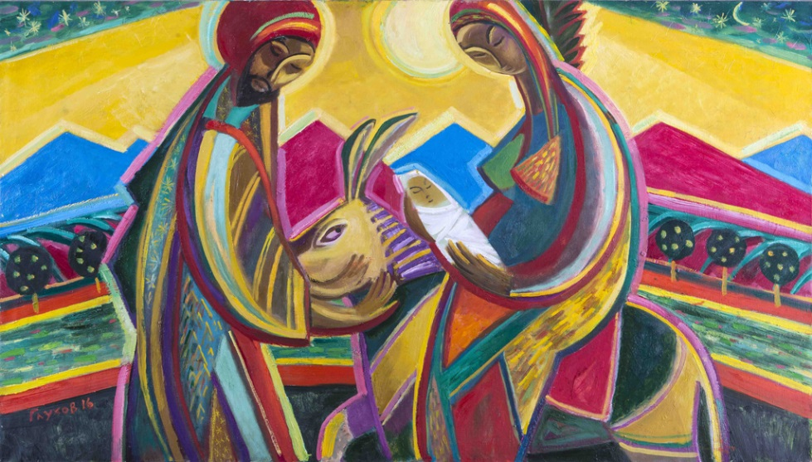
Местное объединение таджиков «Ватан» - «Отечество»
http://voxxter.ru/event/3252#prettyPhoto

Slide 2
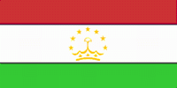
Историческая справка: символы и праздники Таджикистана
Одна из трактовок цветов флага гласит: "Зеленая полоска - это долины, их в республике очень мало - 7% территории. Остальную территорию занимают горы. Белая полоса - это цвет главного богатства республики - хлопка, а также цвет снега и льда в высоких горах. Красный цвет - это цвет единения республики и братства с другими народами мира.
Государственный герб представляет собой изображение стилизованной короны и полукруга из семи звезд на ней в лучах солнца, восходящего из-за гор, покрытых снегом и обрамленных венцом, составленным справа из колосьев пшеницы, слева из веток хлопчатника с раскрытыми коробочками. Сверху венец перевит трехполосной лентой, в нижнем секторе помещена книга на подставке.
https://tajikistan.orexca.com/rus/
http://www.tajikistan.turkestan.ru/tj/state/symbols.html
Государственные праздники
1 января - Новый год 8 марта - Международный Женский День 21-24 марта – Навруз 1 мая - День солидарности трудящихся 9 мая - День Победы 27 июня - День Народного Единства 9 сентября - День Независимости 6 ноября - День Конституции Религиозные праздники с меняющимися датами Рамадан Иди Курбан

Slide 3
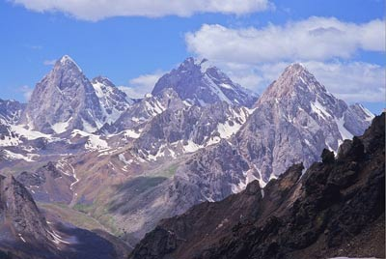
Республика Таджикистан — государство в Центральной Азии, бывшая Таджикская Советская Социалистическая Республика в составе СССР. Таджикистан расположен в предгорьях Памира и не имеет выхода к морю. Граничит с Узбекистаном и Киргизией на севере и западе, с Китаем на востоке, с Афганистаном — на юге. Столица — город Душанбе.
Таджикистан — единственное персоязычное государство в Центральной Азии. Большинство населения республики составляют таджики, говорящие на таджикском языке, кроме того, около 25 % населения составляют узбеки, и менее 1 % — русские. В отличие от шиитского Ирана, большинство населения Таджикистана исповедует ислам суннитского толка.
Таджикистан богат природными ресурсами, но так как 93 % территории республики занимают горы, их добыча затруднена из-за слабо развитой инфраструктуры. Название «Таджикистан» (Тоҷикистон, тоджикистон — «страна таджиков») происходит от самоназвания таджиков и суффикса «-истан / -стан». Название появилось в 1924 г. в результате национально-территориального размежевания Средней Азии и создания Таджикской АССР в составе Узбекской ССР (в 1929—1991 гг. — Таджикская ССР).
Общая информация о Республике Таджикистан
http://www.asia-travel.uz/tajikistan/turizm-v-tadjikistane/

Slide 4
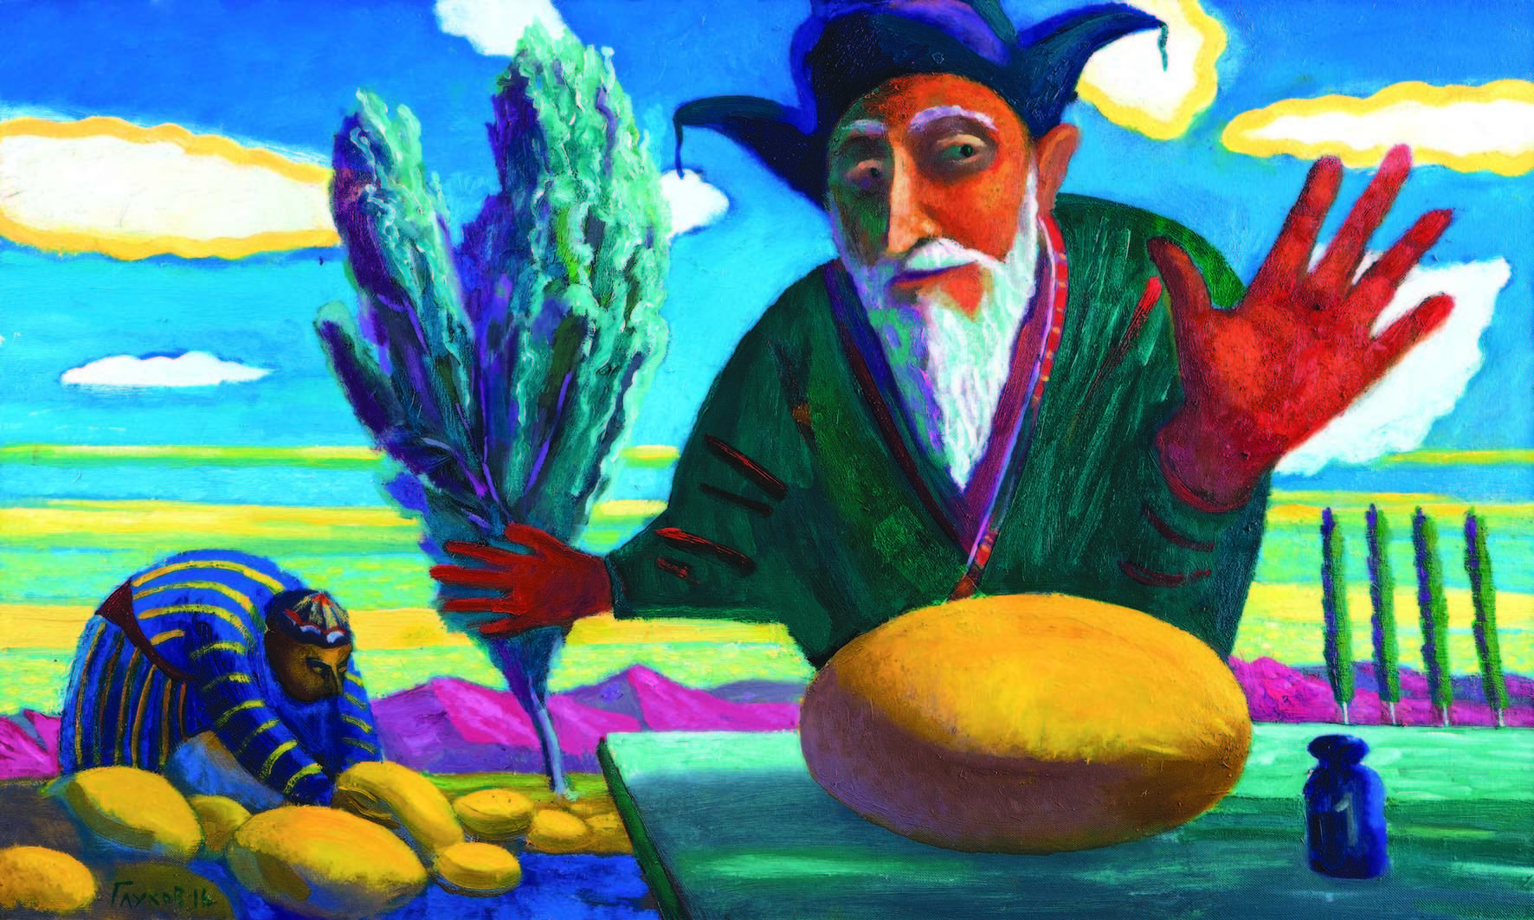
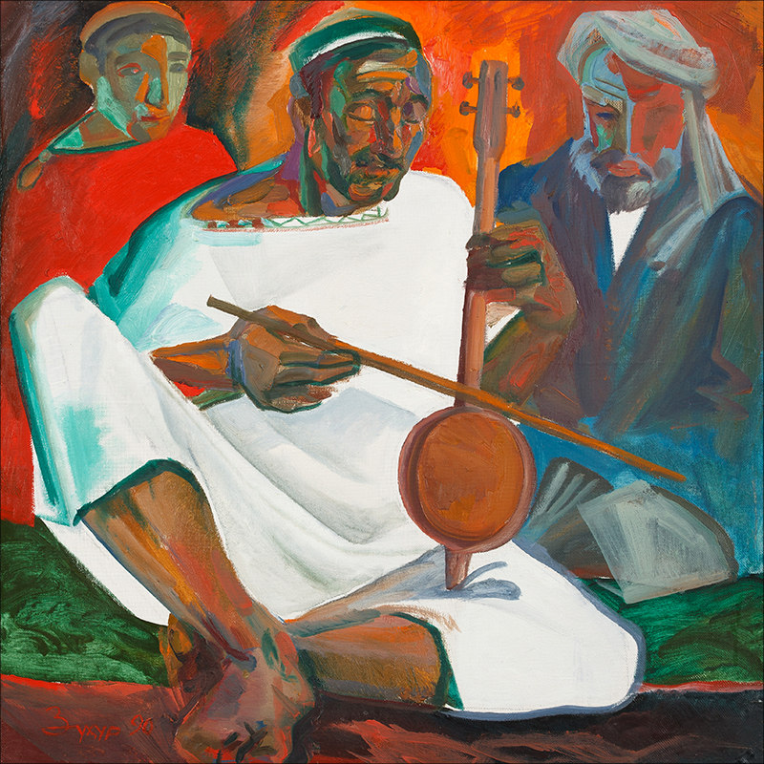
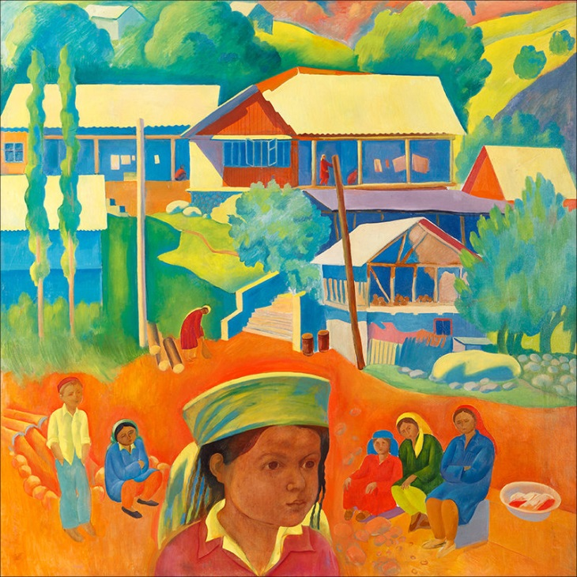
Таджикистан глазами художников
http://news.tajweek.tj/view/yuliya-verbickaya--and-quotmne-dostavlyaet-udovolstvie-pokazyvat-tadzhikskoe-iskusstvo-and-quot/
Картина Владимира Глухова "На базаре"
Любовь Фроликова. «Лето в Такобе»
Зухур Хабибуллаев. «Гиджак».

Slide 5
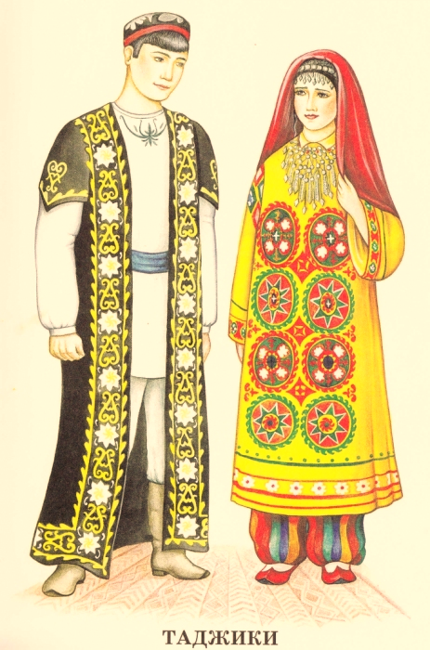
Национальный мужской костюм
В традиционный костюм входят: хлопчатобумажная рубаха - "курта", шаровары, халат и широкий поясной пояс. Рубаху шьют из одного куска ткани. Она широкая и не стесняет движений. Мужчины носят её навыпуск, подпоясывают длинной узкой тканью или специальным платком, сложенным по диагонали. Платок выполняет несколько функций: ремень, поддерживающий шаровары, и своего рода карман. По поясу можно узнать о благосостоянии мужчины. Молодые небогатые парни носили пояса, скрученные из квадратных платков с вышивкой по краям "миёнбанд" или "бельбог". А состоятельные мужчины могли себе позволить бархатные пояса ("камарбанд"), вышитые золотой нитью. Шаровары ("эзор" и "иштон") шьются довольно широкими, но сужающимися к низу. Поверх рубахи мужчины надевают халат ("чапан") распашного свободного покроя, как правило, полосатый. Горные таджики предпочитают чапаны из некрашеной шерсти. Классические чапаны стали музейными экспонатами, на их место пришли аналоги – из бархата. Главное достоинство классического чапана в том, что зимой он удерживает тепло, а летом - прохладу.

Slide 6
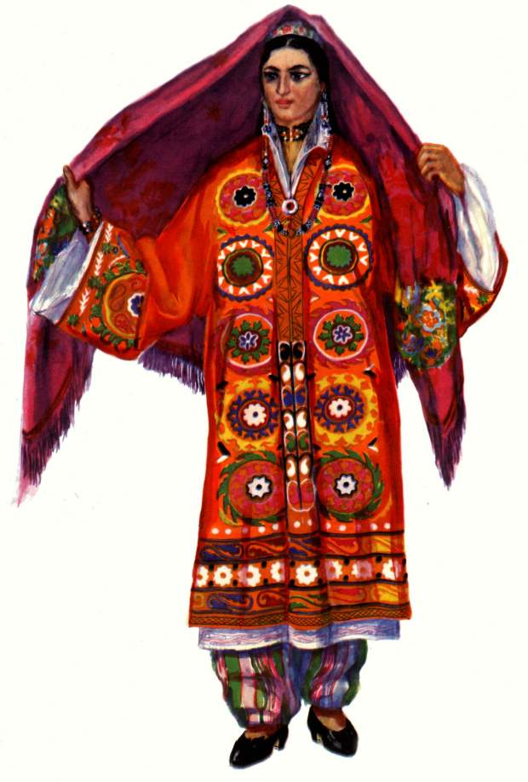
Национальный женский костюм
Придерживающиеся традиций женщины-таджички носят длинные платья-рубахи (курты) и двухслойные шаровары свободного покроя. Рубахи с расширяющимися к низу рукавами украшены вышивками и имеют разные названия в зависимости от вида воротника. В старину в такие рубахи вшивали ластовицы (вставки, клинья) другого цвета, это имело магическое значение и по приданию обеспечивало женщине плодовитость. Форма выреза воротника зависела от того, замужем ли таджичка: молодые девушки носили платья с горизонтальным вырезом ворота и завязками на концах разреза. А после замужества женщины начинали носить платья с вертикальным вырезом, украшенным вышитой тесьмой. Верхняя одежда женщин - стёганный халат (цома) того же туникообразного покроя, что и у мужчин, или мунисак, немного отличающийся покроем (отсутствует пришивной воротник, а под рукавами имеются сборки).

Slide 7
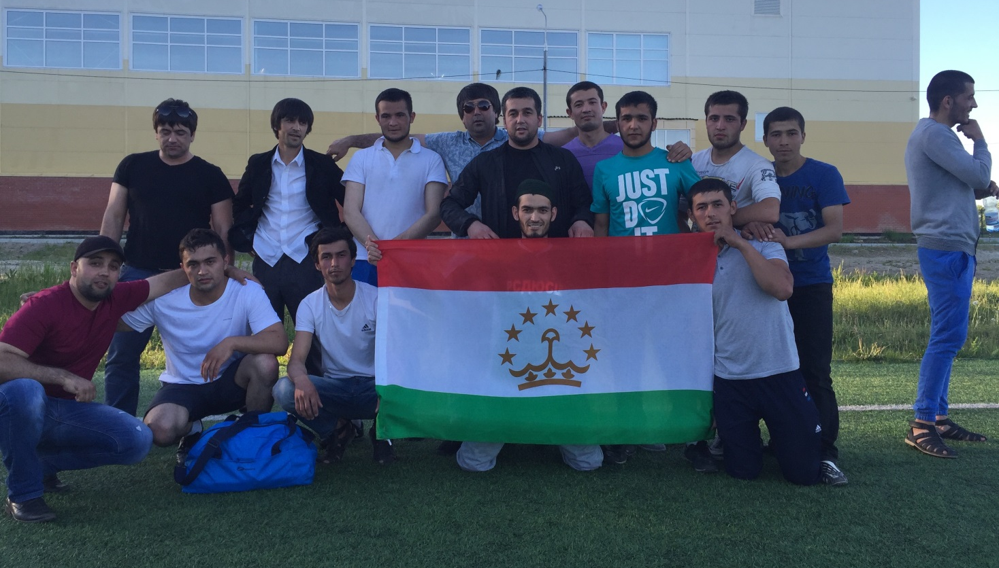
Члены Местного объединения таджиков на футбольном турнире среди команд национально-культурных автономий МОГО «Ухта»

